Slide 1
Big Data
(MEI)
João Pedro Costa
jcosta@isec.pt

Slide 2
BigData
Big data refers to datasets that are so large or complex that traditional data processing application software is inadequate to deal with them.
Big data analysis challenges include capturing data, data storage, data analysis, search, sharing, transfer, visualization, querying, updating, information privacy, and data source.
Big data often includes data with sizes that exceed the capacity of traditional software to process within an acceptable time and value.

Slide 3
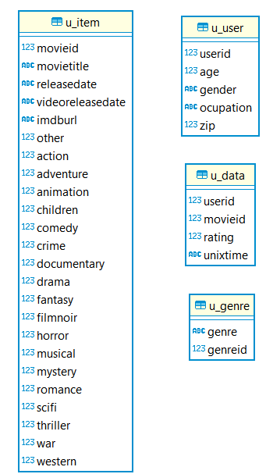
Context
Using the MovieLens schema used in classes
movie ratings.
stable benchmark dataset
100,000 ratings
from 1000 users
on 1700 movies
Released 4/1998
http://files.grouplens.org/datasets/movielens/ml-100k.zip

Slide 4
MovieLens
Volume:
  Files with past movie ratings (lots of files)
Velocity:
  New ratings are submitted in real time
Value:
  Determine movie’ ratings above and below average +/- 10%
A better example could be betting system

Slide 5
MovieLens: Batch
Read files from HDFS folder
Compute Statistics
Store for reference
Compute
Reference Data
Historical Past Data
Read
Store

Slide 6
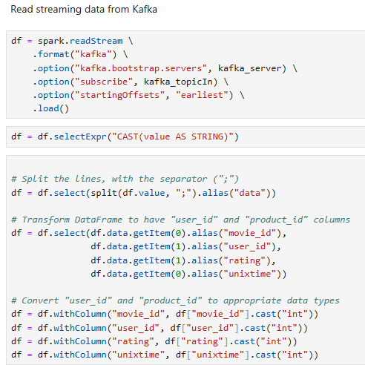
MovieLens: Stream
readStream
Source
Data
Compute
Reference Data
Read
Store

Slide 7
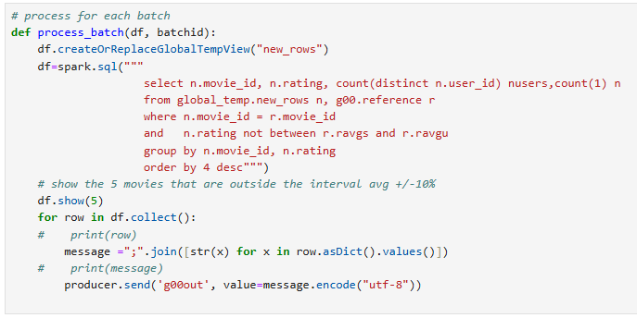
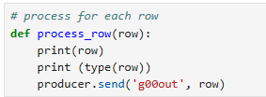
MovieLens: Stream
processBatch
processRow
Source
Data
Compute
Reference Data
Read
Store

Slide 8
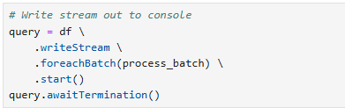
MovieLens: Stream
writeStream
Source
Data
Compute
Reference Data
Read
Store

Slide 9
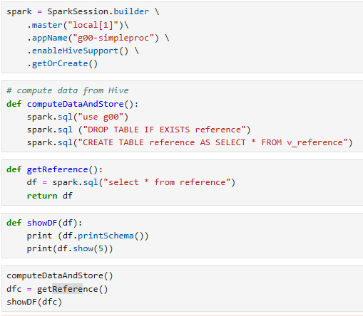
MovieLens: Batch
Spark...getOrCreate
ComputeAndStore
spark.stop()
Source
Data
Compute
Reference Data
Read
Store

Slide 10
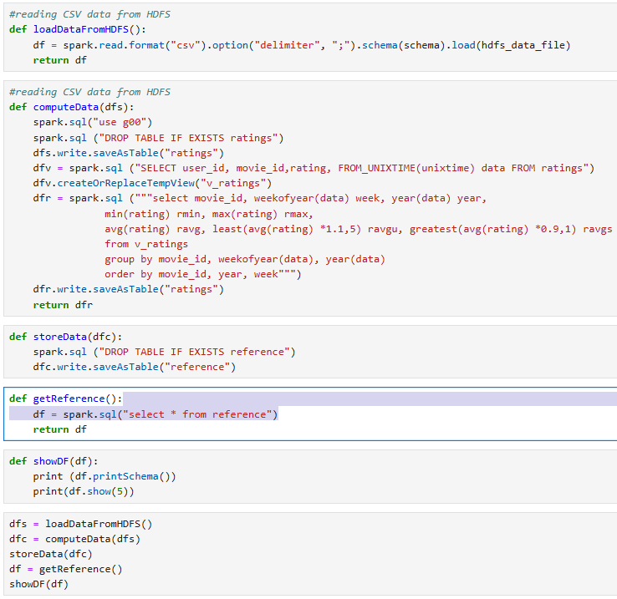
MovieLens: ReBatch
Spark...getOrCreate
ComputeAndStore
spark.stop()

Slide 11
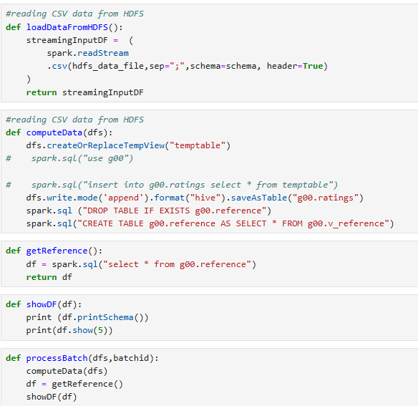
MovieLens: ReBatch
Load
ComputeAndStore
processBatch
Source
Data
Compute
Reference Data
Read
Store

Slide 12
MovieLens: Makefile
hdfs-create-folders: Create HDFS folders
sql-drop-tables: Drop Hive Tables
sql-create-tables: Drop and Create Hive Tables
sql-load-tables: Drop, Create and Load Hive Tables
batch: Spark Submit batch Processing
rebatch: Spark Submit Re-batch Processing
stream: Spark Submit Stream Processing
kafka-out: Display content of kafka Topic g00out
kafka-produce: Generate Fake Data to Kafka Topic g00in
file-put: Generate file with Fake Data and put file to HDFS
ipynb2py: Convert .ipynb files to .py files
Source
Data
Compute
Reference Data
Read
Store

Slide 13
MovieLens: Batch

Slide 14
MovieLens: ML
Read files from HDFS folder
Train Model
Save Model
Train
Model
Model Saved
Historical Past Data
Read
Save
Model

Slide 15
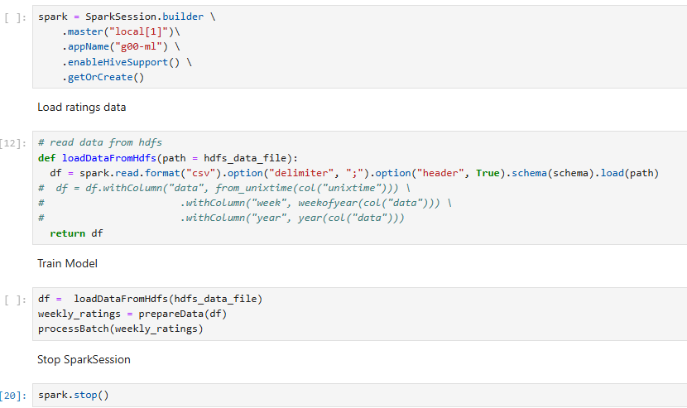
MovieLens: ML Batch

Slide 16
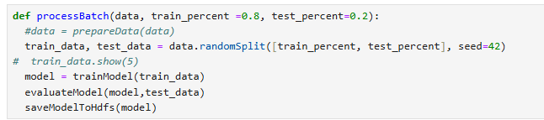
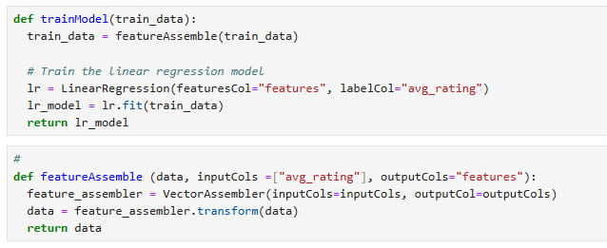
MovieLens: ML Process/Train Model

Slide 17
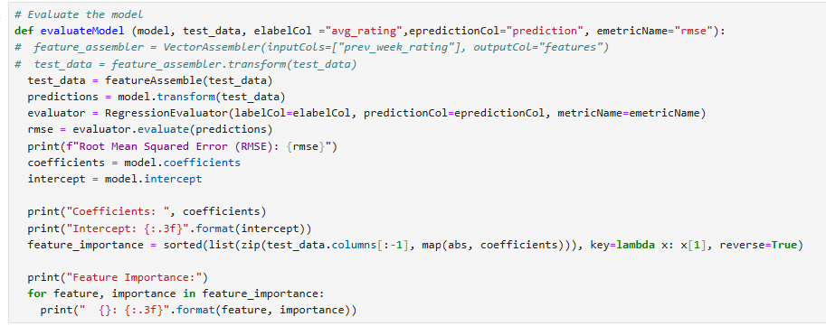
MovieLens: ML Process/Train Model

Slide 18
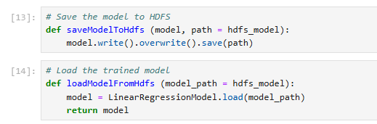
MovieLens: Load Save Model

Slide 19
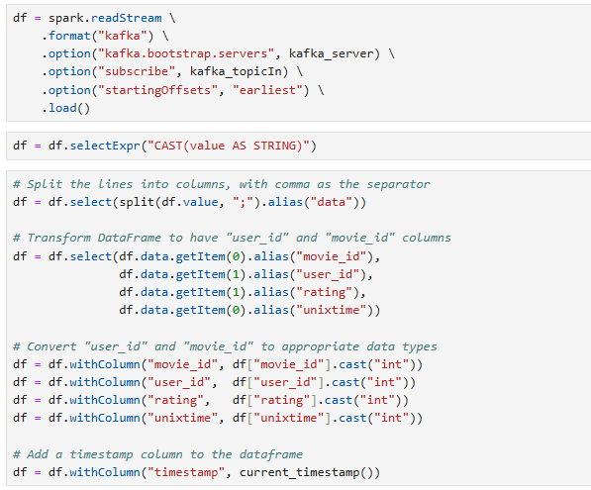
MovieLens: ML Stream
readStream

Slide 20
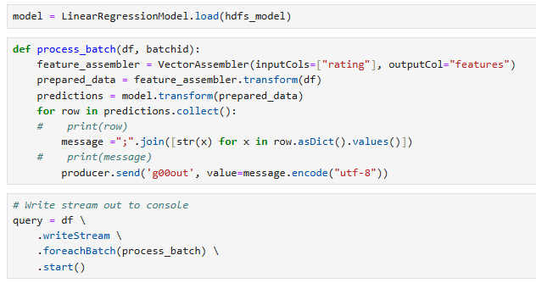
MovieLens: ML Stream
ProcessBatch
writeStream

Slide 21
MovieLens: Train Model
Read files from HDFS folder
Train Model
Save Model
Train
Model
Model Saved
Historical Past Data
Read
Save
Model

Slide 22
BigData - …Vs
Velocity - the speed at which data is generated, collected and analyzed.
Volume - the amount of data generated each second. Volume in tools such as social media, credit cards, phones, photographs
Value - worth of the extracted data. data is useless unless you used correctly
Variety, this describes the different types of data generated. Largely used in reference to unstructured data such as images or social media posts
Veracity - how trustworthy data is. Inaccurate, or poor-quality data, is of little use
Validity - like veracity this tells how accurate the data is for intended use
Volatility - refers to the age of the data. As fresh data generated even minute can quickly become irrelevant or historic. Volatility also refers to how long data needs to be kept before it can be discarded or archived.
Visualisation - how challenging data can be to use. Limitations such as poor scalability or functionality can impact on visualization. Datasets can be large and vast. This makes it complicated to use or visualize in a meaningful way.

Slide 23

BigData Project
What’s the goal?
Do I need Big Data Project?
What data do I have?
What’s the value?
What data do I need?
Notes:
Vcsagslkadsafsd
fsdaf

Slide 24
Trabalho prático
Recolha/processamento de dados na plataforma bigdata (HDFS, Spark,...)
escolher um DataSet com alguma dimensão, com múltiplas tabelas/fontes de dados
identificar e definir os objetivos de processamento a alcançar
colocar dados em HDFS
utilizar plataformas de processamento dos dados (Spark, MapReduce, Hive,...)
utilização/integração de dados em streaming (ex: novos ficheiros, dados de redes sociais, de scrapping de páginas, ...)
estar preparado para novos dados/ficheiros
obter resultados, e análise comparativa de desempenho

Slide 25
Trabalho prático
o código deve estar pronto a ser demonstrável e a executar no período definido para a defesa
devem definir os elementos do grupo em https://moodle.isec.pt/moodle/mod/groupselect/view.php?id=245841
cada aluno deve identificar a sua contribuição para o trabalho e ser capaz de explicar cada aspeto da sua implementação
alguns datasets utilizados https://moodle.isec.pt/moodle/mod/wiki/view.php?id=245844

Slide 26
Trabalho prático
"Obtenção de valores e métricas do criptoativo Bitcoin
Used Cars Dataset, dataset que contém detalhes de 3 milhões de carros usados (reais).prever / estimar o preço ou valor dos carros
HISTORICAL OHLC PRICE DATA INCLUDES VOLUME
o objetivo: o objetivo criar um mecanismo de streaming para captar os valores em transação no mercado em tempo real
alertas quando os preços ultrapassem certo valores. as fontes de dados serão bolsas de transação de criptomoedas (coinbase, binance, etc...)
  mecanismo de batching para extrair informação estatística (médias, agregações por dia ou mês, etc...)
  utilizar um modelo de machinee learning para prever preços a curto prazo. "
International football results from 1872 to 2022
streaming que capture os resultados de jogos de futebol internacional, podendo depois conseguir recolher alguma informação estatística como (Top 10 equipas, Que equipas dominar as eras de futebol, qual paí­s foi mais vezes anfitrião, etc...)."
"Previsão do Preço de Imobiliários
"Infrações na cidade de Nova York

Slide 27
Trabalho prático
The dataset gives us a panoramic view on flights in the US between 1987 and 2020, with info regarding departure and arrival airport and time, possible delays etc.
"Obtenção de valores e métricas do criptoativo Bitcoin
"US Used Cars Dataset” , dataset que contém detalhes de 3 milhões de carros usados (reais).
  objetivo: prever / estimar o preço ou valor dos carros
  "criar uma mecanismo de análise estatística sobre um dataset de criptomoedas e também criar um pipeline de streaming para capturar valores em tempo real nas bolsas de valores de cripto (coinbase, binance, ...). contem preços ao minuto de várias criptomoedas ao longo de 3 anos, cada ficheiro tem aproximadamente 150MB e podemos juntar vários ficheiros para atingir 3 ou 4 GB.
HISTORICAL OHLC PRICE DATA INCLUDES VOLUME
  criar um mecanismo de streaming para captar os valores em transacção no mercado em tempo real e criar alertas quando os preços ultrapassem certo valores. as fontes de dados serão bolsas de transação de criptomoedas (coinbase, binance, etc...)
  criar um mecanismo de batching para extrair informação estatística (médias, agregações por dia ou mês, etc...)
  potencialmente utilizar um modelo de machinee learning para prever preços a curto prazo. "
International football results from 1872 to 2022
  Criar uma pipeline de streaming que capture os resultados de jogos de futebol internacional, podendo depois conseguir recolher alguma informação estatística como (Top 10 equipas, Que equipas dominar as eras de futebol, qual paí­s foi mais vezes anfitrião, etc...)."
"Previsão do Preço de Imobiliários
  O DATASET TEM COMO OBJETIVO RECONHECER O TIPO DE ATIVIDADE E ESTIMAR A INTENSIDADE. Pretende-se com este dataset fazer um processamento dos dados de modo a estimar a intensidade com base no tipo de atividade.
"Infrações na cidade de Nova York

